Slide 1
Методическая разработка урока
НА ТЕМУ:
Автор: Хусаинова Лидия Нажиповна
учитель изобразительного искусства
2011г
«Лаборатория
цвета»

Slide 2
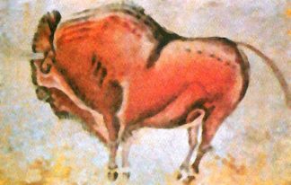
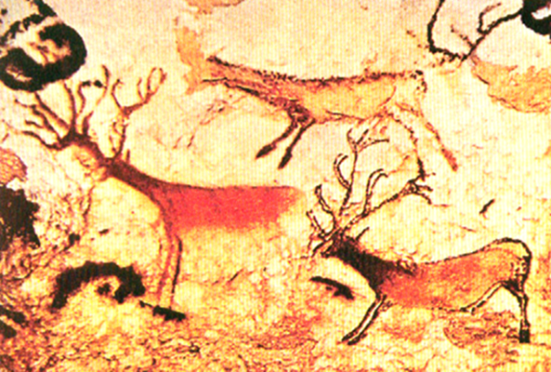
История красок началась вместе с появлением человека.
Зубр.
Роспись из пещеры Альтамира.
Испания
Олени.Роспись из пещеры Ласко. Франция.

Slide 3
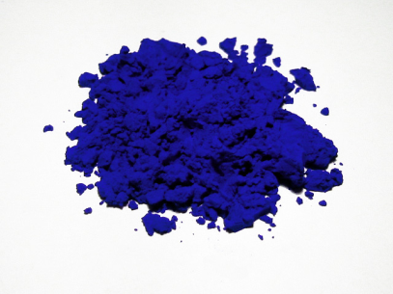
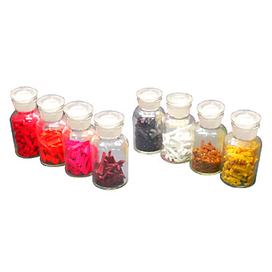
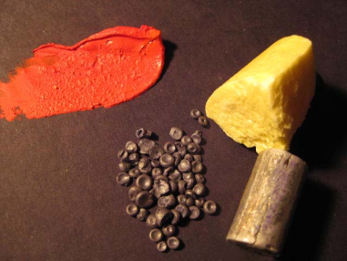
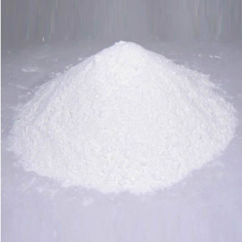
Много лет тому назад художники сами готовили краски.

Slide 4
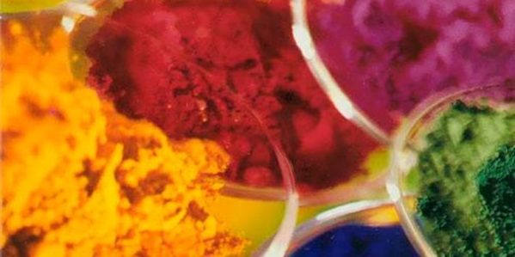
Представь себе, что ты не в состоянии купить ни одной готовой краски. Поэкспериментируй и изобрети различные рецепты приготовления красок, а также новые цвета.

Slide 5
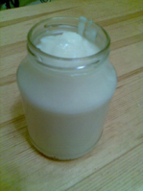
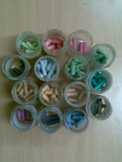
Краска - пудинг
Краска-пудинг очень похожа по густоте на кетчуп, горчицу или майонез с добавками из голубики и шоколадного пудинга. Не очень-то съедобно, зато забавно и весело рисовать такой краской. Наносится она обычно деревянными палочками.

Slide 6
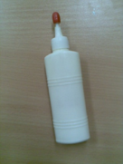
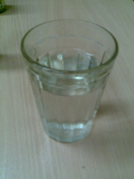
Краска-клей.
В состав современных акварельных красок входит клей. Мы тоже можем их создать.
В пигмент добавляем клей ПВА. Если краска получилось очень густой, добавляем немного воды.

Slide 7
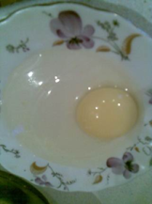
Краска с яичным связующим
В пигмент добавляем яичный желток и немного воды, тщательно перемешиваем. У нас получились темперные краски. Такими красками пользовался Леонардо да Винчи и другие художники эпохи Возрождения.
Использовать такую краску следует сразу после приготовления, так как в жидком виде она не подлежит долгому хранению и может быстро испортиться, протухнуть. Для настенных росписей, называемых «фресками», вместо желтка используется яичный белок.

Slide 8
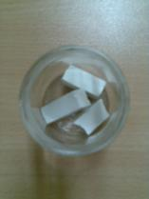
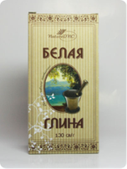
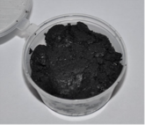
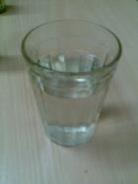
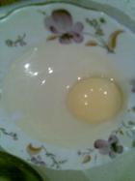
Необходимые материалы
Для работы нам понадобятся краски, приготовленные из пигмента и связующего вещества.
Натуральные пигменты Химические
пигменты
Связующие вещества

Slide 9
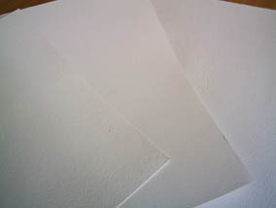
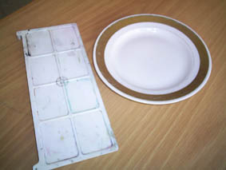
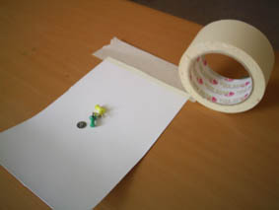
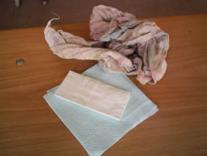
Бумага
плотная и зернистая.
Палитрой может служить пластиковая или фаянсовая тарелка.
Кнопки и скотч помогут прикрепить бумагу к планшету или мольберту.
Тряпки и салфетки уберут
лишнюю влагу

Slide 10
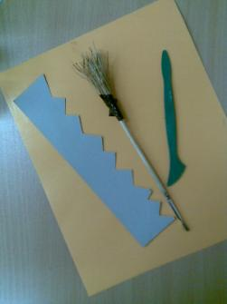
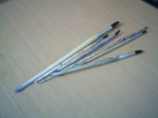
А еще нам могут понадобиться самые разные нестандартные материалы и инструменты
КАРТОН
Картонный
гребень
СТЕКИ
Кисти из веника
Эти нестандартные инструменты помогут нам расширить творческие возможности

Slide 11
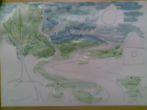
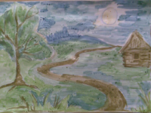
Этапы выполнения работы:
С чего начинается пейзаж?
1. Наметить
рисунок
карандашом:
– линия горизонта – композиция

Slide 12
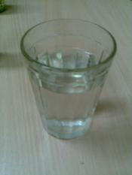
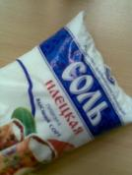
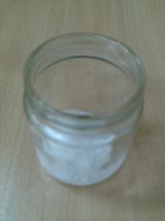
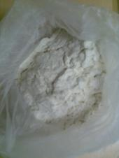
Рецеnт nриготовления краски-пудинг
Смешай 5 стаканов воды, 2 ст. пшеничной муки, 1/2 ст. сахара и 3 столовые ложки соли. Вылей смесь на сковороду и подогрей на среднем огне, пока она не загустеет и не начнет пузыриться (около 7 минут). Остуди. Готовый продукт можно хранить в холодильнике в закрытой посуде в течение нескольких недель.

Slide 13
Спасибо за внимание!
До новых встреч!

